Slide 1
大学図書館員のための データクレンジングのはじめ方
2023年9月24日
大学図書館研究会第54回全国大会
東京大学情報システム部 前田 朗

Slide 2
「蔵書目録、機関リポジトリ、デジタルアーカイブズ… 見てくれないか、どこもメタデータだらけだ。僕たちはこれらテキストデータを整理整頓しつつ生活しなくてはならない。」
どこかの図書系職員のひとりごと

Slide 3
自己紹介
東京大学情報システム部情報基盤課学術情報チーム上席係長
キャリアの半分が図書館システム担当部署
テキスト処理のできる図書系職員
「キーワード自動抽出システム」の開発・公開
http://gensen.dl.itc.u-tokyo.ac.jp/
ちょっとしたツールの作成と公開
図書系職員のためのアプリケーション開発講習会
https://mbc.dl.itc.u-tokyo.ac.jp/products.html
ここ数年はNIIの「大学図書館員のためのIT総合研修」講師も

Slide 4
データクレンジングとは？

Slide 5
講師の理解（よい定義が見つからなかったので）
データをきれいにすること
表記ゆれの修正（正規化）
欠損値の値をセット
異常値の検出
外れ値の除去（統計や機械学習の場合）
など
機械学習や統計の前処理として重要視される
一般にデータクリーニングも同じ意味で使われる
そもそもクレンジング(cleansing)自体が和製英語？
https://ja.wikipedia.org/wiki/%E3%82%AF%E3%83%AC%E3%83%B3%E3%82%B8%E3%83%B3%E3%82%B0
テキストクレンジングという対象をテキストに限定した語も

Slide 6
大学図書館員ならメタデータクレンジングでは
メタデータに特化したスキルを身に着けよう
より特化した中で業界としてのノウハウを得よう
メタデータの品質の向上に寄与できる
作成するメタデータは作成者に依存するが、複数人だと…
対象の学問分野の知識がなくてもとりくめる
欠損値や表記ゆれ等をチェックすることはできる

Slide 7
図書館業務における データクレンジング経験談

Slide 8
ここからは自身の経験で話します
この講演の前に、いくつかのデータマイニング・機械学習・統計の本でデータクレンジングの記述を読んでみました
しかし数値データ向けの話が多く、テキストデータについては表記ゆれを直す、といった簡単な記述くらいしかなさそうです
開き直って自身の経験をベースに話します

Slide 9
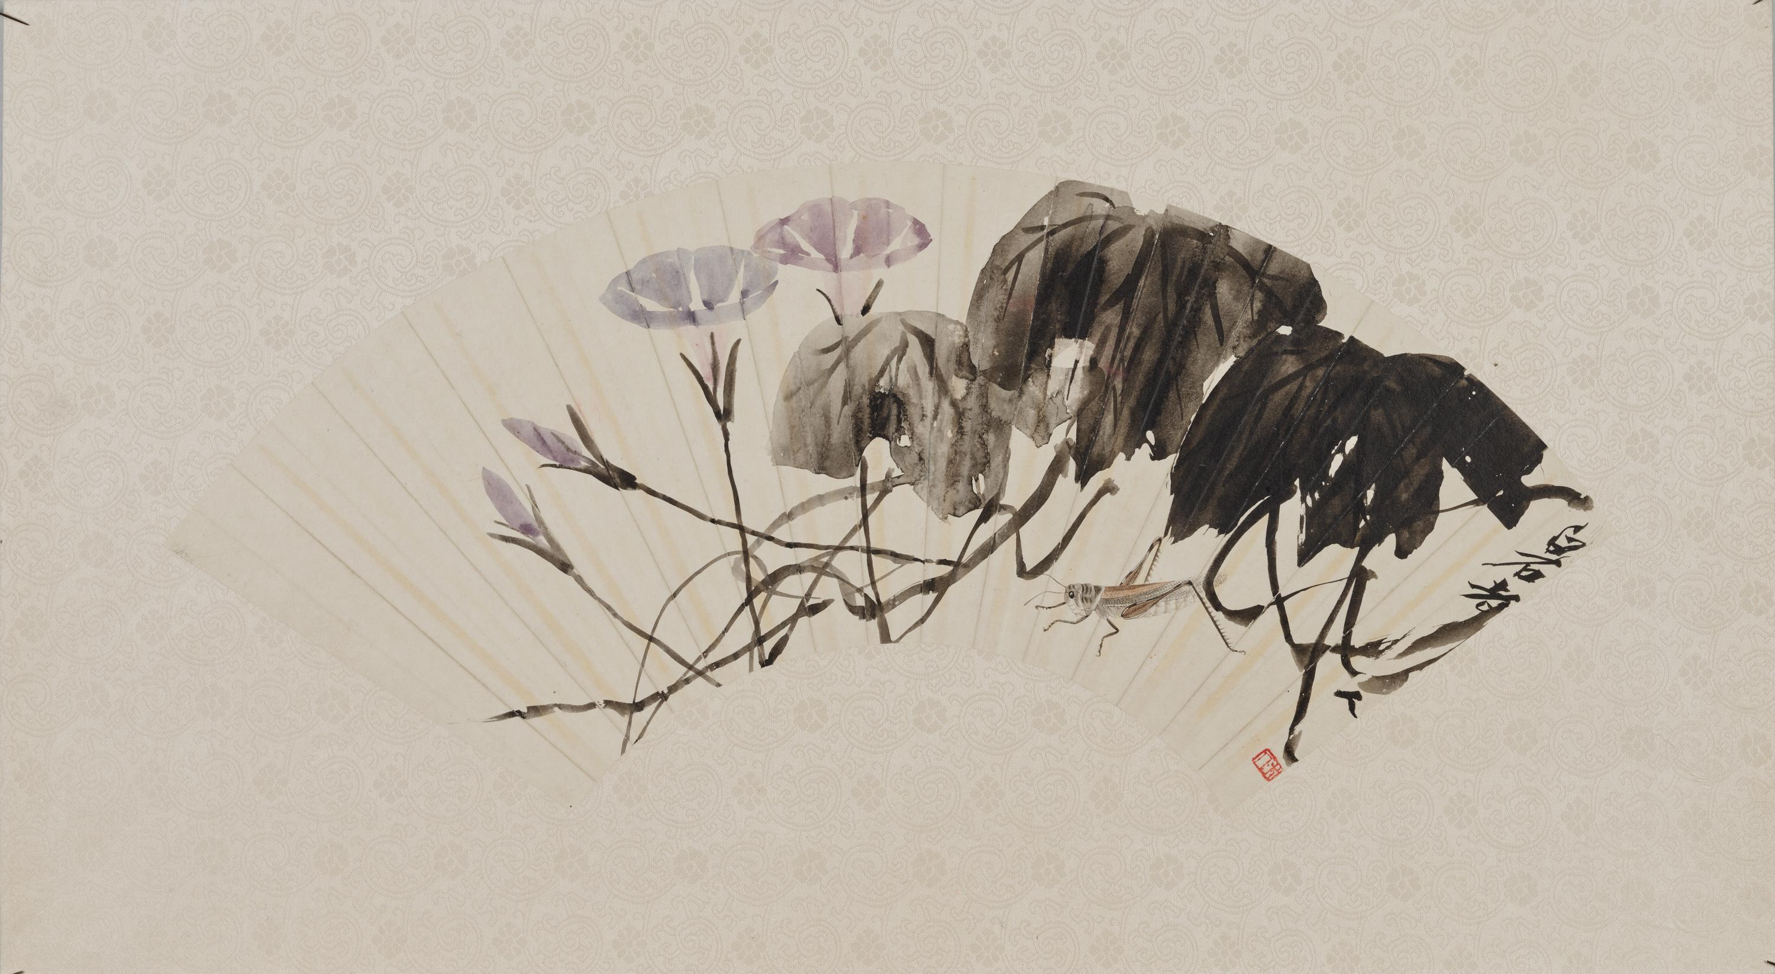
とっさに気づきにくいものも一度気づけば明確
この絵にある植物以外のものとは？
「草虫図扇面」
出典：国立文化財機構所蔵品統合検索システム (https://colbase.nich.go.jp/collection_items/tnm/TA-708?locale=ja)

Slide 10
目ではみえないノイズ
半角スペースは見えない
文字列の先頭や末尾に半角スペースが入ることがある
コピー＆ペースト時の手違いでよくあるのでは
２つ連続の半角スペースは、単一の半角スペースと見分けづらい
全角スペースと半角スペースは見分けづらい
コントロールコードはまったく見えない

Slide 11
誤字・脱字
英語に限らずスペルミスは普通にある
ファットフィンガー問題
指が太いとキーボードの隣の文字を打ちやすい？
担々麵と坦々麵の区別はつきますか？

Slide 12
表記ゆれ
表記ゆれを統一（正規化）する
全角・半角の違い、略語、異体字、算用数字と漢数字、ハイフンの有無など
しかし、IDで同定できればよい、との考えもありえる
例えば著者IDで本人が同定できれば、都度本人が何と名乗ってもよいはず

Slide 13
ルールのあるデータ
統制語彙やコード表の利用
ISBN, ISSN, NCIDといったコード
メタデータスキーマが定める表記ルール
文字・数値の別
雑誌の巻号表記
など

Slide 14
キー(ID)と値が合っていない
IDが決まれば値が一意に決まるはずが…
Excelで行コピーのつもりが連続値にしてしまうなど
NCID | タイトル
AN00081826 | 大学の図書館
AN00081827 | 大学の図書館
AN00081828 | 大学の図書館
AN00081829 | 大学の図書館

Slide 15
欠損値
他のカラムの値から欠損値を埋められることがある
タイトル | タイトルの言語コード（ISO 639-1） | タイトルの言語コード(ISO 639-2)
Title A | en | eng
タイトルB | ja
Title C
ISO 639-1の値から”jpn”が求まる
タイトルのテキストから言語を判定できる

Slide 16
異常値
データ中の異常な値（数値）を確認する
いっけん、メタデータでは関係ないようにみえるが
データ項目のテキストを文字数（数値）に変換し、それをグラフ化して確認してみる。下図の例から見えてくることとは？

Slide 17
OpenRefineはなぜすごいのか

Slide 18
見ているだけでは足りない…
「見てはいるが、観察していない。差は歴然だ。例えば、君も玄関からこの部屋までの階段は何度も見ているね。」
アーサー・コナン・ドイル著、大久保ゆう訳
「ボヘミアの醜聞」よりシャーロック・ホームズのセリフ
https://www.aozora.gr.jp/cards/000009/files/226_31222.html ※青空文庫 CC-BY

Slide 19
ChatGPTがデータクレンジングに推奨
OpenRefine (formerly Google Refine): OpenRefineは、Windowsデスクトップ上で使用できるオープンソースのデータクレンジングツールです。データの整形、クリーニング、変換を行うのに役立ちます。CSVファイルやExcelファイルなどのデータ形式を扱うことができ、数多くのデータクリーニング操作がサポートされています。
公式ウェブサイト: OpenRefine
（以下、略）
いくつか試した限りでは、OpenRefineをまっさきに推奨してきます

Slide 20
半構造データ(XMLやJSON)を表形式に
これだけでデータの一覧性が大幅によくなる
"paper_title": {
"ja": "図書館員のための個人プロジェクトによる学術情報システムスキルアップ",
"en": "Improving the skills of information professionals. Learning through personal projects : ideas for librarians to improve the skills for academic information systems"
},
"authors": {
"ja": [
{
"name": "前田朗"
}
],
"en": [
{
"name": "Akira Maeda"
}
]
},
"published_paper_owner_roles": [
"lead"
],
講師のresearchmapの業績リスト(JSONフォーマット)の一部抜粋
人がみても読みやすくは作られているが、一覧性がよいわけではない

Slide 21
正規表現によるパターンマッチ
正規表現はテキスト処理では、定番とさえいえる
単純な前方一致や中間任意よりも複雑な文字列パターンを指定できる
大体のテキストエディタでサポート
Excelに対するOpenRefineの利点のひとつ
パターンに合致するレコードを取り出せる
逆にパターンにマッチしない（問題データ）も取り出せる
パターンの例: メールアドレス, URL, ISBN
しかし、チェックデジットの確認はできない
関数やプログラミングの領域となる
OpenRefineでもGRELという言語があり、ISBNのチェックデジットチェックも可

Slide 22
ファセットによるデータの通覧
ファセット
カラム内の一致した値でレコードをグルーピング
データを圧縮して見せるので情報を確認しやすい
例：「出版社」カラムをテキストファセット化
〇〇出版 | 20
〇〇株式会社 | 15
〇〇書店 | 12
「出版社」ごとのレコード件数

Slide 23
クラスタリングによる名寄せ
クラスタリング
ファセットをさらに似たもの同士でグループ化
つまり「似て非なる」情報が集まる
「表記ゆれ」や「誤記」の可能性があるものを確認できる
パラメータ指定で挙動を調整できる
例：「著者」カラムをクラスタリング
Maeda Akira
Akira maeda
Maeda, Akira

Slide 24
レコードのマーキング機能
気になったレコードにワンクリックでマーキング
マーキングは次の２種類
スター → Good Dataマーキング用
旗 → Bad Dataマーキング用

Slide 25
外部データとの照合
基本機能で使用可能
Wikidata record link (en) （Wikipedia(en)語彙) ※設定不要で使用可能
Wikidata (ja) (Wikipedia(ja)語彙）
VIAF (バーチャル国際典拠ファイル）
など
拡張機能(RDF Extension)で各種RDFとの照合が可能
NDC (RDF形式で配布されている）
など
外部プログラム(Fuseki)を使えば任意のTSVとの照合も可能
完全一致ではなく、あいまいマッチであることに注意

Slide 26
OpenRenfineは目録業務にも？
MARC21レコードをOpenRefineに取り込むことができる （しかし、同じMARCでもNACSIS-CATのCATPレコードは取り込めない）

Slide 27
OpenRefine以外で使えそうなツール
Microsoft Excel → 事務用アプリケーションの定番
pandas (Python) → 表データ処理、プログラミングができることが前提
ChatGPT → 試したところ表記ゆれを調べてくれた。他にもできそう。
講師の自作ツール類
Perlモジュール Lingua::LanguageGuesser （テキストの言語判定）
http://gensen.dl.itc.u-tokyo.ac.jp/LanguageGuesser/LanguageGuesser_demo_ja.html
NACSIS-CAT雑誌所蔵の形式チェック
https://mbc.dl.itc.u-tokyo.ac.jp/shs/
Fuurin Checker (Sudachi辞書を使った表記ゆれチェック）
https://github.com/maedaak/FuurinChecker
junii2データ診断
https://mbc.dl.itc.u-tokyo.ac.jp/junii2checker/

Slide 28
参考情報
大学図書館員のためのIT総合研修 2023年度（テーマ：WebAPIを使ったデータの入手とその整備）
WebAPIとデータクレンジングについての３日コースの研修
https://contents.nii.ac.jp/hrd/it/2023/result

Slide 29
参照文献
「応用基礎としてのデータサイエンス」（講談社） ISBN:987-4-530789-2
「欠損値」、「外れ値」、「異常値」についての記述を参照
「テキストマネジメント」（岩波書店） ISBN:978-4-00-029899-5
データクリーニングとして、「テキストの正規化」、「不要テキスト削除」、「欠損値の補完」、「不要語削除」の記述あり
「実践自然言語処理」（オライリー） ISBN:978-4-87311-972-4
「ファットフィンガー問題」についての記述を参照
OpenRefine https://openrefine.org/

Slide 30
ここからはいよいよ実習！

